Slide 1




Arrays de Java

Slide 2




Objetivo
Comprender y desarrollar ejercicios de arrays(matrices).

Slide 3
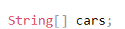

¿Qué es un arrays (matrices)?
Las matrices se utilizan para almacenar varios valores en una sola variable, en lugar de declarar variables independientes para cada valor.
Para declarar una matriz, se debe definir el tipo de variable entre corchetes.

Slide 4
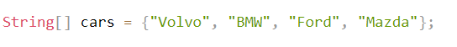
Arrays String
Ahora hemos declarado una variable que contiene una matriz de cadenas. Para insertar valores en él, podemos usar un literal de matriz.
Insertar los valores en una lista separada por comas, entre llaves.

Slide 5
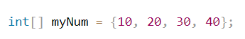
Arrays Int
Para crear una matriz de números enteros, puede escribir:
Insertar los valores en una lista separada por comas, entre llaves.

Slide 6

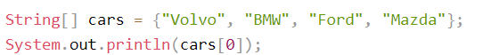

Acceder a los elementos de una matriz
Puede acceder a un elemento de matriz consultando el número de índice.
Esta declaración accede al valor del primer elemento cars.

Slide 7
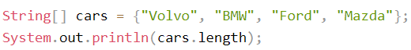
Longitud de la matriz
Para saber cuántos elementos tiene una matriz, use la propiedad length.

Slide 8
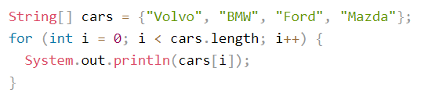
Bucle a través de una matriz
Puede recorrer los elementos de la matriz con el bucle for y usar la propiedad length propiedad para especificar cuántas veces debe ejecutarse el bucle.

